Slide 1
İkili Ağaçlar
Yrd.Doç.Dr. Burhan ERGEN

Slide 2
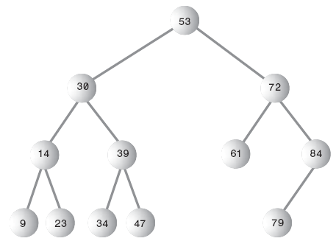

Slide 3
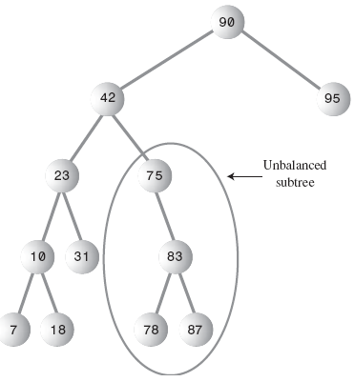

Slide 4
19 Anahtarı için İkilli Arama
Kırmızı değer, 19 ile karşılaştırma değeri.
Parantezler, arama alt kümelerini gösterir.
Orta değer;
mid = (low+high)/2
Q
1. Adım
3
12
17
19
26
38
45
62
69
83
2.Adım
3
12
17
19
26
38
45
62
69
83
3.Adım
3
12
17
19
26
38
45
62
69
83
4.Adım
3
12
17
19
26
38
45
62
69
83

Slide 5
Karşılaştırma Ağacı
3
12
17
19
26
38
45
62
69
83
26
40 aransın
19 aransın
12
62
3
17
38
69
F
45
83
F
F
F
19
F
F
F
F
F
F
Dizide her bir dahili düğüm: Başarılı aramadır.
Her bir yaprak düğüm başarısız durumdur : Dizide bulunmaması
Kökten her hangi bir düğüme giden yol, bir girdi için aramayı gösterir.

Slide 6
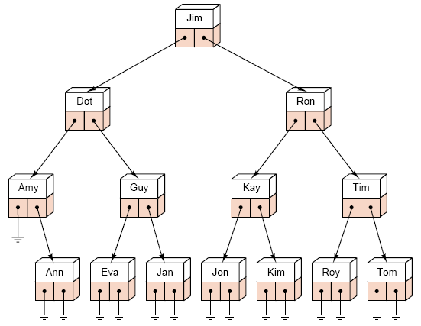
Karşılaştırma Ağacı
(Veriler Kelime Bazlı)

Slide 7
public interface Tree {
//Bir agac dugumu olusturur
public TreeNode createTreeNode(data inputData);
//Agaca bir dugum ekle
public void insertTree(TreeNode newNode);
//Agacta arama
public TreeNode searchTreeNode(TreeNode Root,int targetkey );
//Agacta arama
public TreeNode deleteNode(TreeNode refNode);
//Ağacı Dolaşma
public void preOrder(TreeNode localRoot);
public void inOrder(TreeNode localRoot);
public void postOrder(TreeNode localRoot);
public boolean isRoot( Position v );
public int size();
public Boolean isEmpty();
}

Slide 8
class BinaryTree implements Tree{
//Dugumde tutulacak veri tipi
class data{ //Sınıf dışında da tanımlı olabilir
int key; //agacta anahtar olacak veri tipi
int iData;
double fData;
String sData;
public void displayData(s){
System.out.println(“Kelime Verisi”+sData);
System.out.println(“Tamsayı Verisi”+iData);
System.out.println(“Küsuratlı Veri”+fData);
}
//Dugum sinifi
class TreeNode {
private data info; //data nesnesine referans
private TreeNode leftTree; // sol alt agaci goster
perivate TreeNode rightTree; // sag alt agaci goster
public void displayNode(){
displayData();
}
…..
…..
//Diğer metodlar…..
Ağaç Düğümü Tanımlamaları

Slide 9
// Agaca bir dogumu iteratif olarak ekleyen bicim
public void insertTree(TreeNode newNode) {
if(root==null)
root = newNode;
else {
TreeNode current = root;
TreeNode parent;
while(true) {
parent = current;
if(newdata.info.key<current.info.key) {
current = current.leftTree;
if(current==null) {
parent.leftTree=newNode;
return;
}
} else {
current = current.rightTree;
if(current==null) {
parent.rightTree=newNode;
return;
}
}
} // end while
} // end else not root
} // end insert()
Düğümü Ekleme

Slide 10
// Agaca bir dogumu ozyineli olarak ekleyen bicim
public void insertTreeNode(TreeNode localRoot,TreeNode newNode) {
if(localRoot==null)
localRoot=newNode;
else {
if(newdata.info.key<localRoot.info.key)
insertTreeNode( localRoot.leftTree,newNode);
else
insertTreeNode( localRoot.rightTree,newNode);
}
} // end insert()
Düğüm Ekleme

Slide 11
// Verilen anahtara sahip dugumu iteratif arayan bicimi
//ilk cagirimda kök düğüm ve aranan veri anahtarı girilir.
public TreeNode searchTree(TreeNode localRoot, int targetkey) {
TreeNode current = localRoot; //Aramaya kokten (root) basla
while (current.info.key != targetkey&&current!=null) {
if (targetkey < current.info.key) //sola bak?
current = current.leftTree;
else
current = current.rightTree; //veya saga bak?
}
return current;
}
Ağaçta Arama

Slide 12
//Verilen anahtara sahip dugumu özyineli arayan bicimi
//ilk cagirimda kök düğüm ve aranan veri anahtarı girilir.
public TreeNode searchTree(TreeNode localRoot, int targetkey) {
if (localRoot == null || localRoot.info.key == targetkey)
return localRoot;
else if (localRoot.info.key < targetkey)
return searchTreeNode(localRoot.right, targetkey);
else
return searchTreeNode(localRoot.left, targetkey);
}
Ağaçta Arama

Slide 13
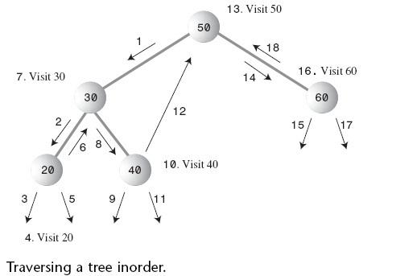

Slide 14
// Ağacın preOrder Dolaşılması
public void preOrder(TreeNode localRoot) {
if(localRoot!=null) {
localRoot.displayNode();
preOrder(localRoot.leftTree);
preOrder(localRoot.rightTree);
}
}
// Ağacın inOrder Dolaşılması
public void inOrder(TreeNode localRoot){
if(localRoot!=null){
inOrder(localRoot.leftTree);
localRoot.displayNode();
inOrder(localRoot.rightTree);
}
}
// Ağacın postOrder Dolaşılması
public void postOrder(TreeNode localRoot){
if(localRoot!=null){
postOrder(localRoot.leftTree);
postOrder(localRoot.rightTree);
localRoot.displayNode();
}
}
Ağacın Bütün Düğümlerini Dolaşma

Slide 15
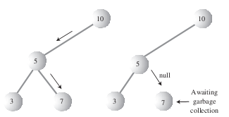
Düğüm Silme

Slide 16
Düğüm Silme
Düğümü Bulma
public boolean delete(int key){ // delete node with given key
Node current = root; // (assumes non-empty list)
Node parent = root;
boolean isLeftTree = true;
while(current.iData != key) { // search for node
parent = current;
if(key < current.iData) { // go left?
isLeftTree = true;
current = current.leftTree;
} else // or go right?
isLeftTree = false;
current = current.rightTree;
}
if(current == null) // end of the line,
return false; // didn’t find it
} // end while
// found node to delete
}

Slide 17
Düğüm Silme
Alt ağacı yoksa
// if no Treeren, simply delete it
if(current.leftTree==null &&current.rightTree==null){
if(current == root) // if root,
root = null; // tree is empty
else if(isLeftTree)
parent.leftTree = null; // disconnect
else // from parent
parent.rightTree = null;
}

Slide 18
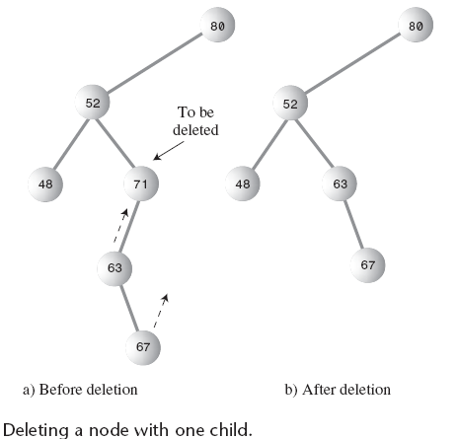

Slide 19
Düğüm Silme
Sadece Sol veya sağ alt ağacı varsa
// if no right Tree, replace with left subtree
else if(current.rightTree==null)
if(current == root)
root = current.leftTree;
else if(isLeftTree) // left Tree of parent
parent.leftTree = current.leftTree;
else // right Tree of parent
parent.rightTree = current.leftTree;
// if no left Tree, replace with right subtree
else if(current.leftTree==null)
if(current == root)
root = current.rightTree;
else if(isLeftTree) // left Tree of parent
parent.leftTree = current.rightTree;
else // right Tree of parent
parent.rightTree = current.rightTree;
// continued...

Slide 20
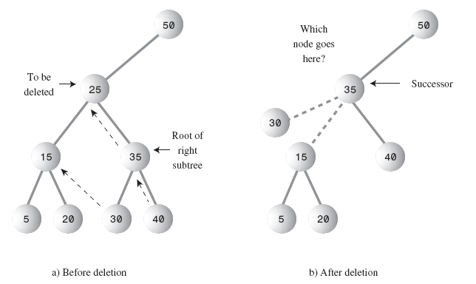

Slide 21
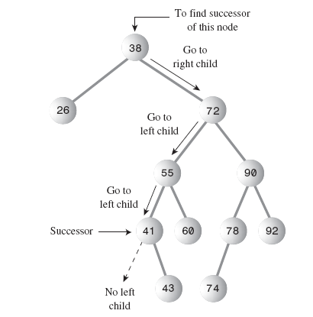

Slide 22
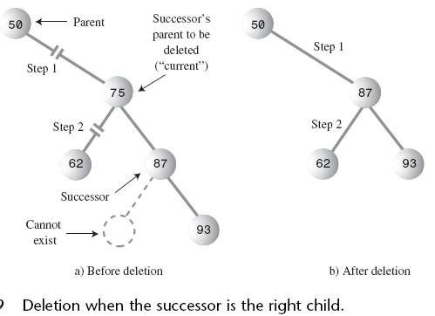

Slide 23
Düğüm Silme
Her iki alt ağaç varsa
// delete() continued
else { // two Treeren, so replace with inorder successor
// get successor of node to delete (current)
Node successor = getSuccessor(current);
// connect parent of current to successor instead
if(current == root)
root = successor;
else if(isLeftTree)
parent.leftTree = successor;
else
parent.rightTree = successor;
// connect successor to current’s left Tree
successor.leftTree = current.leftTree;
} // end else two Treeren
// (successor cannot have a left Tree)
return true;
} // end delete()

Slide 24
Node successor = delNode;
Node current = delNode.rightTree; // go to right Tree
while(current != null) { // until no more
// left Treeren,
successorParent = successor;
successor = current;
current = current.leftTree; // go to left Tree
}
// if successor not
if(successor != delNode.rightTree) { // right Tree,
// make connections
successorParent.leftTree = successor.rightTree;
successor.rightTree = delNode.rightTree;
}
return successor;
}

Slide 25
// BinTree Test sınıfı
class BinTree extends BinaryTree{
public static void main(String args[]) {
TreeNode root ;
// Ağaca 10 tane sayı yerleştirilmesi
System.out.println("Sayılar : ");
for (int i=0;i<10;++i) {
int sayi = (int) (Math.random()*100);
System.out.print(sayi+" ");
insert(sayi);
};
System.out.print("\nAacın InOrder Dolaılması : ");
inOrder();
System.outr.pint("\nAacın PreOrder Dolaılması : ");
preOrder();
System.out.print("\nAacın PostOrder Dolaılması : ");
postOrder();
}
}

